Slide 1
Funkcje liniowe

Slide 2
Co to jest funkcja liniowa?
Funkcją liniową nazywamy każdą funkcję w postaci y=ax+b, gdzie aєR, bєR, oraz xєR
a – współczynnik kierunkowy
b – wyraz wolny

Slide 3
Wykres funkcji liniowej
Wykresem funkcji liniowej jest linia prosta. Aby narysować wykres funkcji liniowej należy znaleźć współrzędne co najmniej dwóch punktów należących do wykresu i poprowadzić przez nie prostą.

Slide 4
Jaką rolę odgrywają współczynniki funkcji liniowej?

Slide 5
Współczynnik kierunkowy a decyduje o kącie nachylenia prostej do osi OX
Współczynnik b to druga współrzędna punktu przecięcia prostej z OY (0,b)

Slide 6
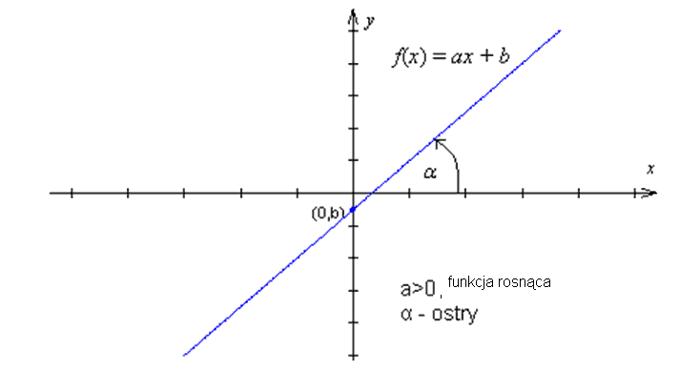
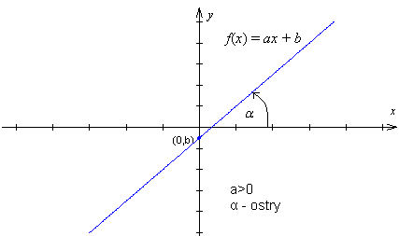

Slide 7
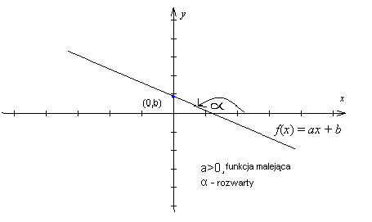

Slide 8
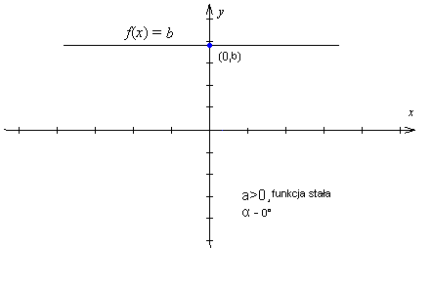

Slide 9
Charakterystycznym punktem wykresu funkcji liniowej jest punkt przecięcia z osią OX: (x,0), gdzie x to miejsce zerowe funkcji.
Zauważmy, że jeśli y=0 to ax+b=0
wówczas x=

Slide 10
Zapamiętaj!
Jeśli a≠0 to funkcja liniowa y=ax+b ma jedno miejsce zerowe x=

Slide 11
Przykład 1
Wykresem funkcji y=x-4 jest prosta przechodząca przez punkty: (0,-4) oraz (4,0)
a=1 – funkcja rosnąca
b= -4 => (0,-4)
Y=0 => x=4 (miejsce zerowe), zatem otrzymujemy punkt (4,0)

Slide 12
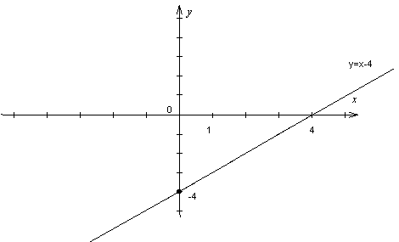

Slide 13
Przykład 2
Wykresem funkcji y=-2x+1 jest prosta przechodząca przez punkty: (0,1), ( ,0)
a= -2 – funkcja malejąca
b=1 => (0,1)
Y=0=> x= zatem ( , 0)

Slide 14
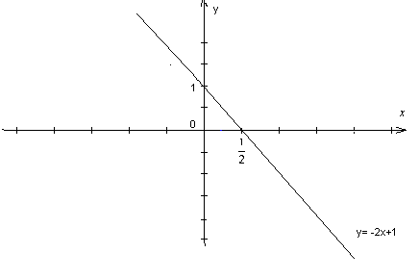
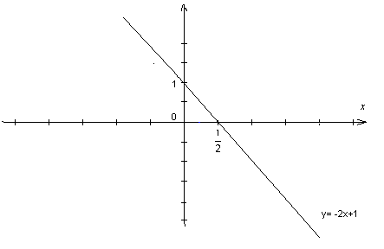

Slide 15
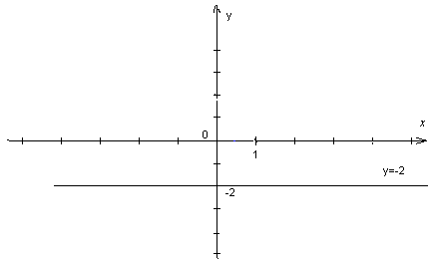
Przykład 3
Wykresem funkcji y=-2 jest prosta równoległa do osi OX przechodząca przez punkt (0,-2)

Slide 16
Dziękuję za uwagę

